Slide 1

S
S
U
La Paz
www.ssulapaz.org
Seguro Social Universitario La Paz
Audiencia Pública de
Rendición de Cuentas
FINAL
2021

Slide 2
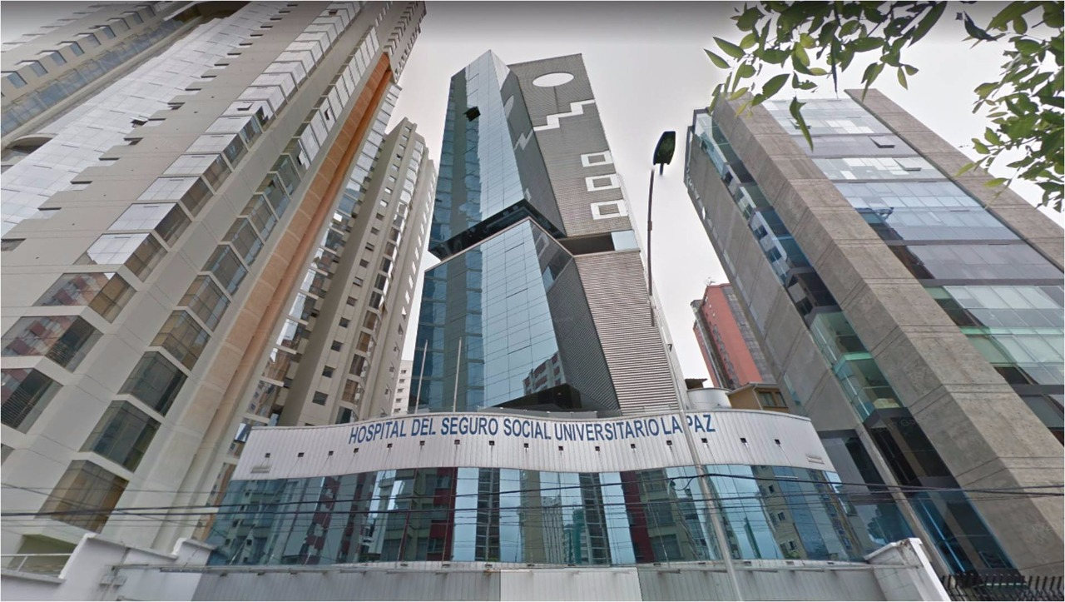

Seguro Social Universitario La Paz
MARCO JURÍDICO
Por Decreto Supremo N° 09650 de 31 de marzo de 1971, se consolida la creación del Seguro Social Universitario La Paz, como Entidad del Sistema de Seguridad Social de Largo y Corto Plazo, descentralizada del Ministerio de Salud con autonomía de gestión y financiera.
En cumplimiento a la Ley N° 1732, a partir del mes de mayo de 1997, el Seguro Social Universitario, solamente administra el Régimen de Corto Plazo del Sistema de Seguridad Social, correspondiente a los Seguros de Enfermedad, Maternidad y Riesgos Profesionales de Corto Plazo (Accidentes de trabajo y Enfermedades Profesionales).

Slide 3
Seguro Social Universitario La Paz
Somos una Entidad de Seguridad Social Universitaria que presta servicios de salud, enmarcados en las prestaciones reconocidas por el Código de Seguridad Social de Corto Plazo para contribuir a mejorar la calidad de vida de nuestros asegurados y beneficiarios.
MISIÓN
Constituir una Red acreditada de Servicios de Salud y núcleo del Sistema de la Seguridad Social Universitaria Boliviana.
VISIÓN

Slide 4
Seguro Social Universitario La Paz
PLAN OPERATIVO ANUAL
RESULTADOS ESPERADOS EN LA GESTIÓN
RESULTADOS ALCANZADOS EN LA GESTIÓN
Realizar todas las operaciones de funcionamiento en salud hacia una mejora contínua satisfaciendo las necesidades de los asegurados
Se realizaron 72602 consultas externas, 1040 internaciones,7956 atenciones en emergencias y 5045 atenciones en Consultorio de Respuesta Rápida.
Lograr la habilitación del hospital como hospital de 2º nivel
Hospital Del Seguro Social Universitario Habilitado como Establecimiento de 2do Nivel de acuerdo a Resolución Administrativa ASUSS N° 074/2021, del 30 de noviembre de 2021
Inicio de implementación de programas de promoción y prevención de la salud (campaña de próstata, campaña de cuello uterino y prevención de cáncer de mama)
Implementar un modelo de atención integral en salud que satisfaga las necesidades de la población asegurada

Slide 5
Seguro Social Universitario La Paz
PLAN OPERATIVO ANUAL
RESULTADOS ESPERADOS EN LA GESTIÓN
RESULTADOS ALCANZADOS EN LA GESTIÓN
Llevar adelante el proceso de reestructuración institucional
Proceso de reestructuración en curso, se realizó el Diagnóstico Institucional, Nueva estructura organizacional en Validación y Aprobación.
Implementar un Sistema de Información Integrado
Se implementaron los módulos del sistema de información en el área de salud y administrativa, para la mejor atención a nuestros asegurados.
Fortalecer el equipamiento para la Unidad de Terapia Intensiva y Terapia Intermedia
Equipamiento médico, fue dotado a Terapia Intensiva, y se Habilito la Terapia Intermedia

Slide 6
Seguro Social Universitario La Paz
POBLACIÓN ASEGURADA
CRECIMIENTO POBLACIONAL
Fuente: Bioestadística SSULP

Slide 7
Seguro Social Universitario La Paz
POBLACIÓN ASEGURADA
PIRÁMIDE POBLACIONAL
GRUPO_ETAREO | M | F | Total
0 A 4 | 192 | 199 | 391
5 A 9 | 349 | 350 | 699
10 A 14 | 454 | 421 | 875
15 A 19 | 497 | 438 | 935
20 A 24 | 410 | 402 | 812
25 A 29 | 176 | 189 | 365
30 A 34 | 132 | 197 | 329
35 A 39 | 220 | 378 | 598
40 A 44 | 346 | 530 | 876
45 A 49 | 367 | 484 | 851
50 A 54 | 374 | 489 | 863
55 A 59 | 456 | 559 | 1015
60 A 64 | 460 | 605 | 1065
65 A 69 | 498 | 477 | 975
70 A 74 | 395 | 343 | 738
75 A 79 | 283 | 285 | 568
80 A 84 | 142 | 165 | 307
85 A MAS | 116 | 170 | 286
Total | 5867 | 6681 | 12548
Fuente: Bioestadística SSULP

Slide 8
Seguro Social Universitario La Paz
POBLACIÓN ESTUDIANTIL ASEGURADA AL SSUE
GRUPO ETAREO | M | F | Total
15 A 19 | 61 | 159 | 220
20 A 24 | 424 | 916 | 1340
25 A 29 | 288 | 405 | 693
30 A 34 | 32 | 42 | 74
35 A 39 | 1 | 5 | 6
Total | 806 | 1527 | 2333
Fuente: Bioestadística SSULP

Slide 9
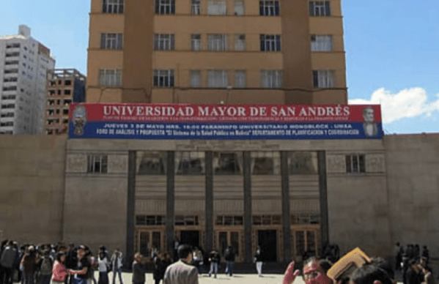
Seguro Social Universitario La Paz
POBLACIÓN ASEGURADA
AFILIADOS POR INSTITUCIÓN
Fuente: Bioestadística SSULP

Slide 10
Seguro Social Universitario La Paz
RECURSOS HUMANOS
GESTION | SALUD | ADMINSITRATIVOS | TOTAL
2011 | 192 | 97 | 289
2012 | 189 | 93 | 282
2013 | 194 | 93 | 287
2014 | 189 | 91 | 280
2015 | 189 | 90 | 279
2016 | 185 | 96 | 281
2017 | 181 | 98 | 279
2018 | 204 | 99 | 303
2019 | 196 | 95 | 291
2020 | 194 | 77 | 271
2021 | 204 | 87 | 291
Gestión | Personal Permanente | Personal Eventual | TOTAL
2021 | 166 | 125 | 291
FUENTE: Unidad de Recursos Humanos

Slide 11
Seguro Social Universitario La Paz
RECURSOS HUMANOS
PERSONAL EVENTUAL PARA ATENCION COVID 2021
PERSONAL POR AREAS | PERSONAL FIJO NECESARIO EN CRR | PERSONAL FIJO NECESARIO EN HOSPITALIZACION | TOTAL PERSONAL CONTRATADO TODA LA GESTION 2021 EN DIFERENTES PERIODOS
Medicos | 8 | 5 | 25
Licenciadas en Enfermeria | 8 | 5 | 49
Auxiliares de Enfermeria | 8 | 5 | 22
Bioquimicos Farmaceuticos |  | 3 | 3
Biotecnologos |  | 2 | 2
TOTAL | 24 | 20 | 101
FUENTE: Unidad de Recursos Humanos

Slide 12


Seguro Social Universitario La Paz
RECURSOS HUMANOS
LOGROS
Evaluación de Desempeño a todos los trabajadores de la institución LLEGANDO AL 60%
Implementación Software
del Reloj Biométrico

Slide 13

Seguro Social Universitario La Paz
SERVICIOS DE SALUD

Slide 14
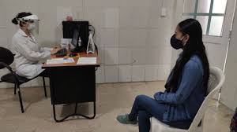
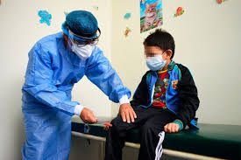
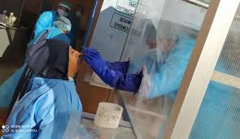
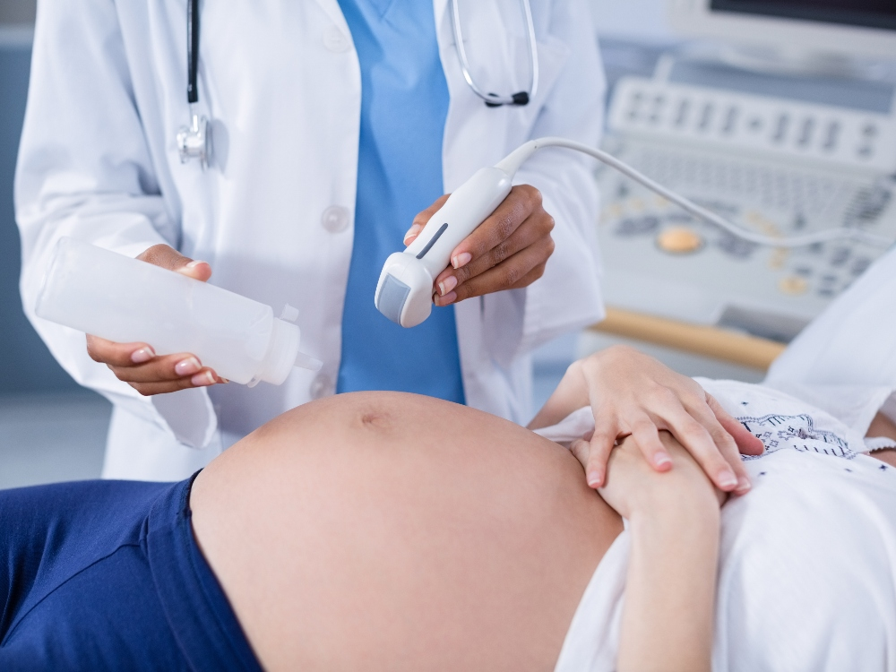
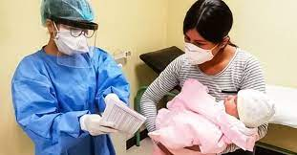
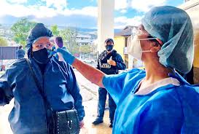
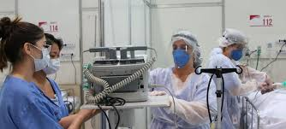
Seguro Social Universitario La Paz
CARTERA DE SERVICIOS
CONSULTA EXTERNA
HOSPITALIZACIÓN
CIRUGÍA
EMERGENCIAS
TERAPIA INTENSIVA

Slide 15

Seguro Social Universitario La Paz
PRODUCCIÓN DE SERVICIOS
SERVICIOS PRESTADOS | CANTIDAD DE PACIENTES ATENDIDOS
CRR COVID-19 | 5045
CONSULTA EXTERNA PRESENCIAL | 72602
ATENCIÓN EN EMERGENCIAS | 7956
ATENCIÓN EN HOSPITALIZACIÓN | 1040
TOTAL | 86643
Fuente: Bioestadística SSULP

Slide 16
Seguro Social Universitario La Paz
ATENCIÓN EN CONSULTA EXTERNA POR ESPECIALIDAD

Slide 17
Seguro Social Universitario La Paz
COMPRA DE SERVICIOS
CONTRATOS A PLAZO FIJO
Fuente: Bioestadística SSULP

Slide 18
Seguro Social Universitario La Paz
COMPRA DE SERVICIOS
CONTRATOS A PAPELETA
Fuente: Bioestadística SSULP

Slide 19
Seguro Social Universitario La Paz
PRINCIPALES CAUSAS DE MORBILIDAD EN CONSULTA EXTERNA
Código CIE10 | DIAGNOSTICO | TOTAL |  |  | %
 |  | M | F | Total
Z760 | CONSULTA PARA REPETICIÓN DE RECETA | 1470 | 2457 | 3927 | 5%
I10 | HIPERTENSIÓN ESENCIAL (PRIMARIA) | 1714 | 2034 | 3748 | 5%
K021 | CARIES DE LA DENTINA | 957 | 1379 | 2336 | 3%
Z101 | CONTROL GENERAL DE SALUD DE RUTINA DE RESIDENTES DE INSTITUCIONES | 715 | 651 | 1366 | 2%
Z001 | CONTROL DE SALUD DE RUTINA DEL NIÑO | 560 | 607 | 1167 | 2%
N951 | ESTADOS MENOPÁUSICOS Y CLIMATÉRICOS FEMENINOS | 6 | 1140 | 1146 | 2%
J02 | FARINGITIS AGUDA | 386 | 602 | 988 | 1%
N40 | HIPERPLASIA DE LA PRÓSTATA | 796 | 14 | 810 | 1%
J00 | RINOFARINGITIS AGUDA [RESFRIADO COMÚN] | 322 | 431 | 753 | 1%
K297 | GASTRITIS, NO ESPECIFICADA | 210 | 449 | 659 | 1%
N390 | INFECCIÓN DE VÍAS URINARIAS, SITIO NO ESPECIFICADO | 109 | 527 | 636 | 1%
OTRAS CAUSAS |  | 21342 | 33724 | 55066 | 76%
TOTAL DE CONSULTAS |  | 28587 | 44015 | 72602 | 100%

Slide 20
Seguro Social Universitario La Paz
PRINCIPALES CAUSAS DE MORBILIDAD EN INTERNACIÓN
CODIGO CIE 10 | DIAGNOSTICO CIE10 | TOTAL |  |  | %
 |  | M | F | Total
U071 | U071 COVID-19, virus identificado. | 136 | 96 | 232 | 22%
Z540 | Z540 CONVALECENCIA CONSECUTIVA A CIRUGÍA | 32 | 36 | 68 | 7%
K80 | K80 COLELITIASIS | 14 | 38 | 52 | 5%
T14 | T14 TRAUMATISMO DE REGIONES NO ESPECIFICADAS DEL CUERPO | 24 | 25 | 49 | 5%
N18 | N18 INSUFICIENCIA RENAL CRÓNICA | 7 | 17 | 24 | 2%
K81 | K81 COLECISTITIS | 11 | 6 | 17 | 2%
O820 | O820 PARTO POR CESÁREA ELECTIVA | 1 | 16 | 17 | 2%
N40 | N40 HIPERPLASIA DE LA PRÓSTATA | 14 | 1 | 15 | 1%
C50 | C50 TUMOR MALIGNO DE LA MAMA | 0 | 14 | 14 | 1%
K35 | K35 APENDICITIS AGUDA | 7 | 7 | 14 | 1%
E11 | E11 DIABETES MELLITUS NO INSULINODEPENDIENTE | 8 | 5 | 13 | 1%
N390 | N390 INFECCIÓN DE VÍAS URINARIAS, SITIO NO ESPECIFICADO | 3 | 9 | 12 | 1%
OTRAS CAUSAS |  | 229 | 284 | 513 | 49%
TOTAL |  | 486 | 554 | 1040 | 100%

Slide 21
Seguro Social Universitario La Paz
PRINCIPALES CAUSAS DE MORBILIDAD EN EMERGENCIAS
CODIGO CIE10 | DIANOSTICO CIE 10 | TOTAL GENERAL |  |  | %
 |  | M | F | Total
A09 | A09-DIARREA Y GASTROENTERITIS DE PRESUNTO ORIGEN INFECCIOSO | 273 | 347 | 620 | 8%
J02 | J02-FARINGITIS AGUDA | 219 | 293 | 512 | 6%
U071 | U071-COVID-19, VIRUS IDENTIFICADO | 208 | 171 | 379 | 5%
N390 | N390-INFECCIÓN DE VÍAS URINARIAS, SITIO NO ESPECIFICADO | 83 | 295 | 378 | 5%
Z519 | Z519-ATENCIÓN MÉDICA, NO ESPECIFICADA | 165 | 167 | 332 | 4%
T019 | T019-HERIDAS MÚLTIPLES, NO ESPECIFICADAS | 133 | 99 | 232 | 3%
I10 | I10-HIPERTENSIÓN ESENCIAL (PRIMARIA) | 128 | 103 | 231 | 3%
T14 | T14-TRAUMATISMO DE REGIONES NO ESPECIFICADAS DEL CUERPO | 95 | 120 | 215 | 3%
M545 | M545-LUMBAGO NO ESPECIFICADO | 107 | 94 | 201 | 3%
M792 | M792-NEURALGIA Y NEURITIS, NO ESPECIFICADAS | 55 | 99 | 154 | 2%
R51 | R51-CEFALEA | 48 | 95 | 143 | 2%
OTRAS CAUSAS |  | 1927 | 2632 | 4559 | 57%
TOTAL |  | 3441 | 4515 | 7956 | 100%

Slide 22
Seguro Social Universitario La Paz
ATENCIÓN PACIENTES COVID-19
MES | MASCULINO | FEMENINO | TOTAL
ENERO | 601 | 652 | 1253
FEBRERO | 232 | 261 | 493
MARZO | 101 | 167 | 268
ABRIL | 143 | 154 | 297
MAYO | 268 | 254 | 522
JUNIO | 271 | 323 | 594
JULIO | 144 | 116 | 260
AGOSTO | 145 | 173 | 318
SEPTIEMBRE | 109 | 91 | 200
OCTUBRE | 84 | 126 | 210
NOVIEMBRE | 127 | 185 | 312
DICIEMBRE | 121 | 197 | 318
TOTAL | 2.346,00 | 2.699,00 | 5.045,00
PORCENTAJE | 47% | 53% | 100%
Fuente: CRR SSULP

Slide 23
Seguro Social Universitario La Paz
ATENCIÓN PACIENTES COVID-19
POR GRUPO ETÁREO
MES | 0-10 | 11-20" | 21-30" | 31-40" | 41-50" | 51-60" | MAYOR 60 | TOTAL
ENERO | 4 | 59 | 126 | 170 | 285 | 328 | 281 | 1253
FEB | 5 | 25 | 29 | 88 | 110 | 94 | 142 | 493
MARZO | 4 | 7 | 17 | 29 | 61 | 52 | 98 | 268
ABRIL | 4 | 24 | 27 | 28 | 54 | 73 | 87 | 297
MAYO | 13 | 40 | 43 | 85 | 121 | 95 | 125 | 522
JUNIO | 8 | 37 | 67 | 84 | 148 | 119 | 131 | 594
JULIO | 7 | 26 | 39 | 39 | 47 | 40 | 62 | 260
AGOST | 14 | 29 | 29 | 31 | 85 | 61 | 69 | 318
SEPT | 13 | 30 | 26 | 21 | 34 | 31 | 45 | 200
OCT | 14 | 32 | 20 | 22 | 38 | 32 | 52 | 210
NOV | 20 | 27 | 44 | 40 | 65 | 51 | 65 | 312
DIC | 13 | 39 | 54 | 38 | 51 | 43 | 80 | 318
TOTAL | 119 | 375 | 521 | 675 | 1099 | 1019 | 1237 | 5045
% | 2% | 7% | 10% | 13% | 22% | 20% | 25% | 100%
Fuente: CRR SSULP

Slide 24
Seguro Social Universitario La Paz
ATENCIÓN PACIENTES COVID-19 HOSPIALIZACIÓN
MES | NÚMERO DE PACIENTES
ENERO | 39
FEBRERO | 23
MARZO | 25
ABRIL | 34
MAYO | 26
JUNIO | 35
JULIO | 14
AGOSTO | 12
SEPTIEMBRE | 7
OCTUBRE | 5
NOVIEMBRE | 4
DICIEMBRE | 14
TOTAL | 238
Fuente: CRR SSULP

Slide 25
Seguro Social Universitario La Paz
COBERTURA VACUNACIÓN CONTRA COVID 19
Grupo Etáreo | Total | % POB OBJETIVO
5 a 11 | 1023 | 7,1%
12 a 17 | 1173 | 8,1%
18 a 29 | 3744 | 25,8%
30 a 39 | 1007 | 6,9%
40 a 49 | 1730 | 11,9%
50 a 59 | 1880 | 13,0%
60 a 69 | 2036 | 14,1%
70 a 79 | 1307 | 9,0%
80 a mas | 591 | 4,1%
Total | 14491 | 100,0%
Fuente: Bioestadística SSULP

Slide 26
Seguro Social Universitario La Paz
COBERTURA DE VACUNACIÓN CONTRA COVID 19
POR DOSIS
Fuente: Bioestadística SSULP

Slide 27
Seguro Social Universitario La Paz
COBERTURA DE VACUNACIÓN CONTRA COVID 19
POBLACIÓN NO ASEGURADAD
1RA DOSIS Y DOSIS UNICA ADMINISTRADA A POBLACION NO AFILIADA |  |  |  |  |  | 2DA DOSIS ADMINISTRADA A POBLACION NO AFILIADA |  |  |  |  |  | 3RA DOSIS ADMINISTRADA A POBLACION NO AFILIADA
Grupo Etáreo | M | F | Total |  |  | Grupo Etáreo | M | F | Total |  |  | Grupo Etáreo | M | F | Total
5 a 11 | 67 | 63 | 130 |  |  | 5 a 11 | 1 | 6 | 7 |  |  | 5 a 11 | 0 | 0 | 0
12 a 17 | 118 | 128 | 246 |  |  | 12 a 17 | 85 | 103 | 188 |  |  | 12 a 17 | 0 | 0 | 0
18 a 29 | 519 | 542 | 1061 |  |  | 18 a 29 | 126 | 171 | 297 |  |  | 18 a 29 | 26 | 36 | 62
30 a 39 | 312 | 308 | 620 |  |  | 30 a 39 | 149 | 170 | 319 |  |  | 30 a 39 | 33 | 59 | 92
40 a 49 | 138 | 139 | 277 |  |  | 40 a 49 | 79 | 79 | 158 |  |  | 40 a 49 | 44 | 47 | 91
50 a 59 | 49 | 68 | 117 |  |  | 50 a 59 | 22 | 30 | 52 |  |  | 50 a 59 | 31 | 35 | 66
60 a 69 | 26 | 28 | 54 |  |  | 60 a 69 | 12 | 26 | 38 |  |  | 60 a 69 | 24 | 41 | 65
70 a 79 | 19 | 31 | 50 |  |  | 70 a 79 | 16 | 19 | 35 |  |  | 70 a 79 | 16 | 32 | 48
80 a mas | 6 | 10 | 16 |  |  | 80 a mas | 6 | 6 | 12 |  |  | 80 a mas | 15 | 10 | 25
Total | 1254 | 1317 | 2571 |  |  | Total | 496 | 610 | 1106 |  |  | Total | 189 | 260 | 449
Fuente: Bioestadística SSULP

Slide 28
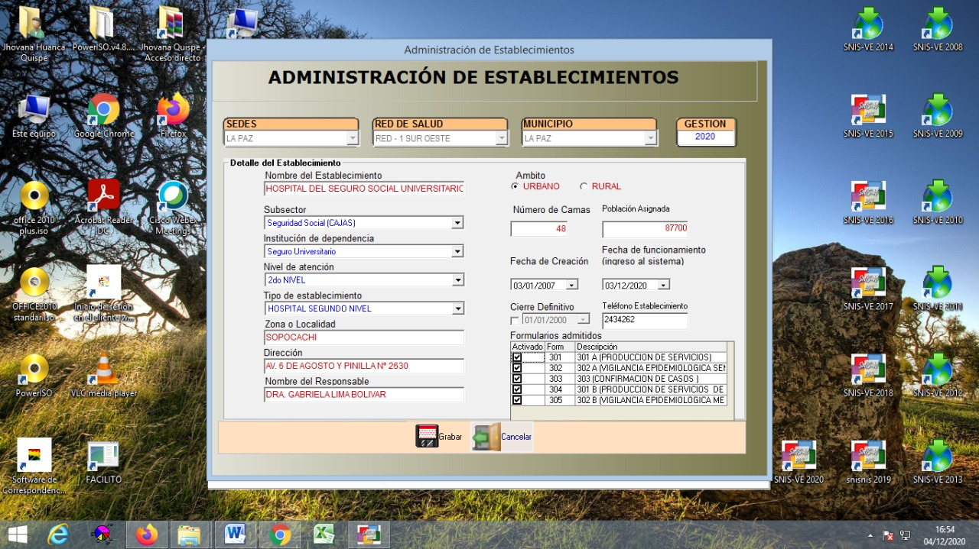
Seguro Social Universitario La Paz
LOGROS ALCANZADOS
Habilitación del Hospital del Seguro Social Universitario como establecimiento de Segundo Nivel, y su registro en el Sistema Nacional de Información en Salud, a través de Resolución Administrativa ASUSS N° 0074/2021, de fecha 30 de noviembre de 2021 y el registro correspondiente en el SNIS.
https://snis.minsalud.gob.bo/component/jdownloads/?task=download.send&id=901&catid=20&m=0&Itemid=101

Slide 29
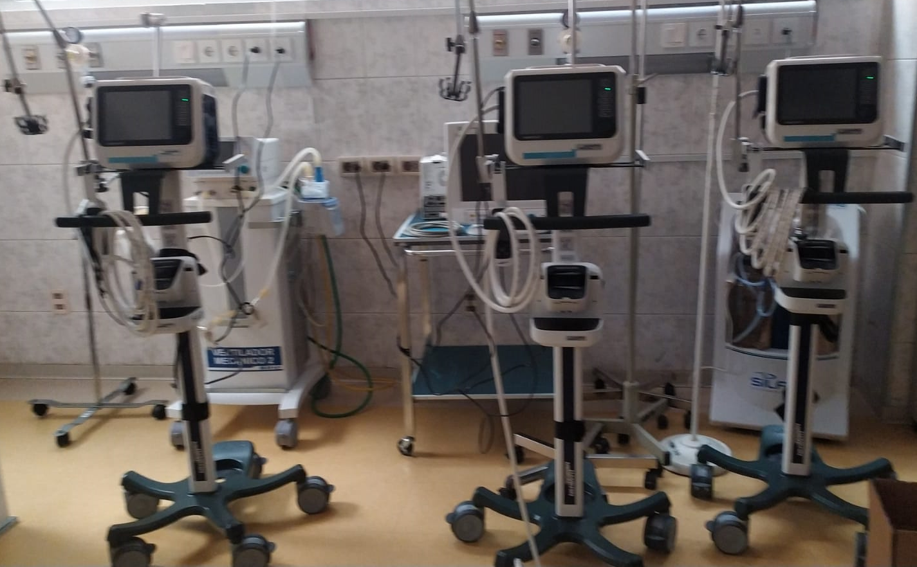
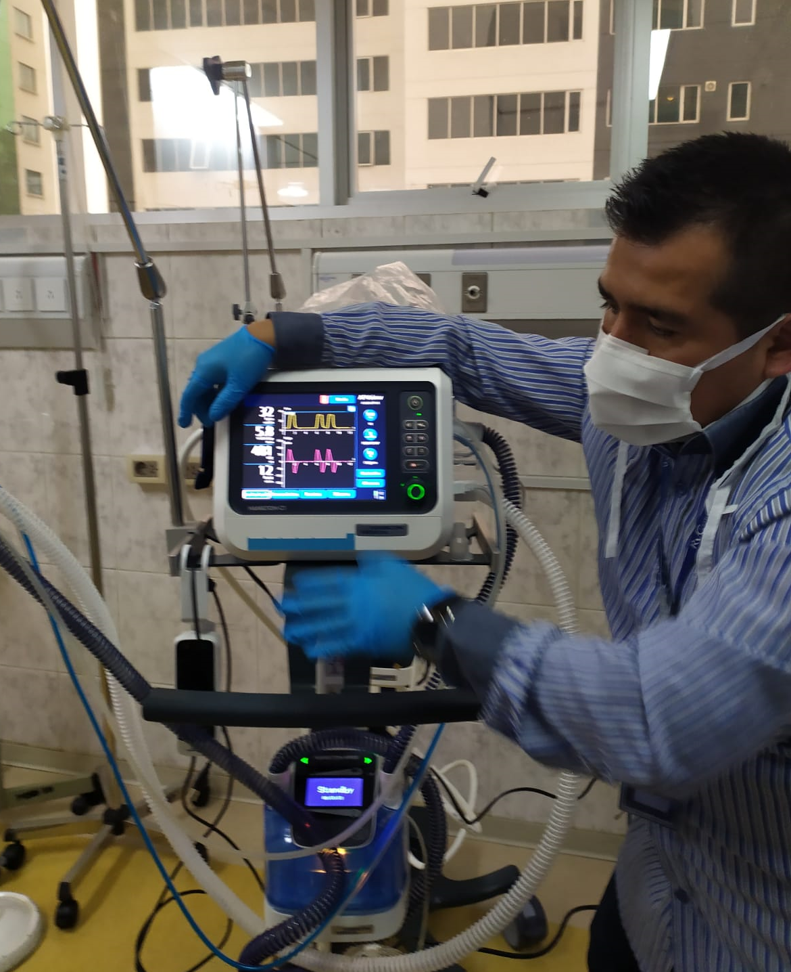
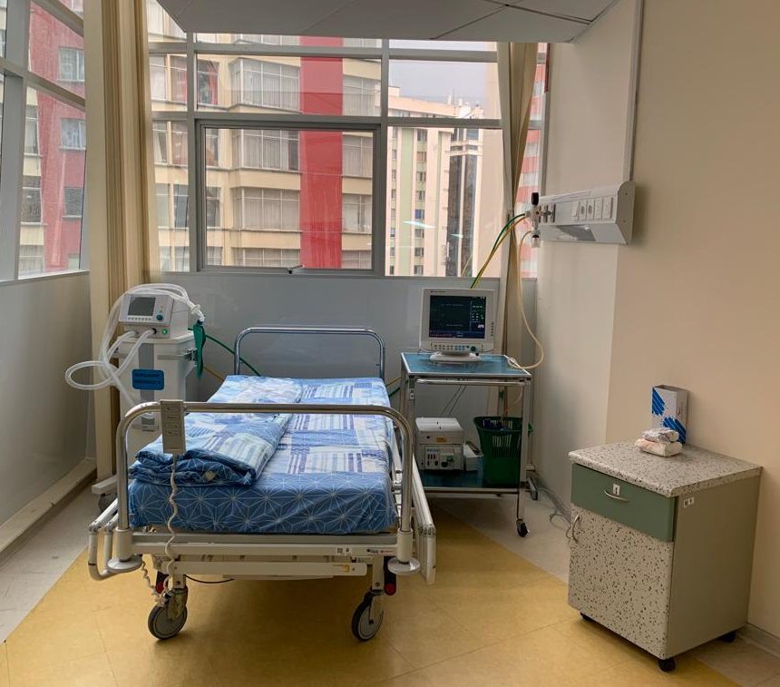
Seguro Social Universitario La Paz
LOGROS ALCANZADOS
El Seguro Social Universitario ha logrado la implementación de 4 camas de Terapia Intensiva en área ROJA para Covid 19 y 3 camas en área VERDE para pacientes NO Covid 19.

Slide 30
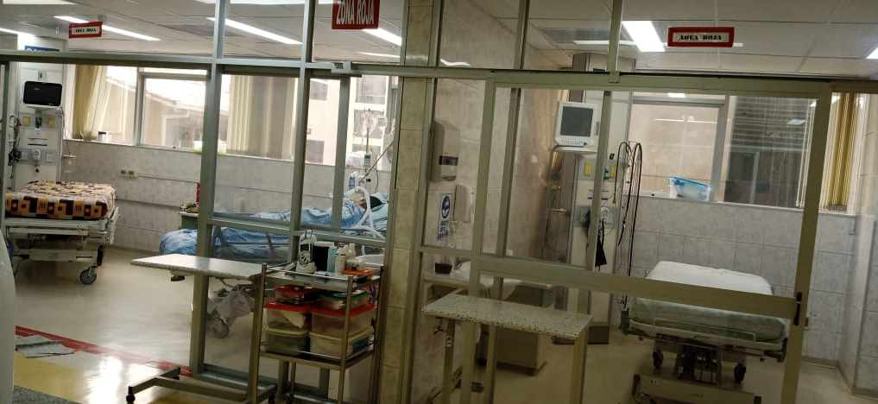
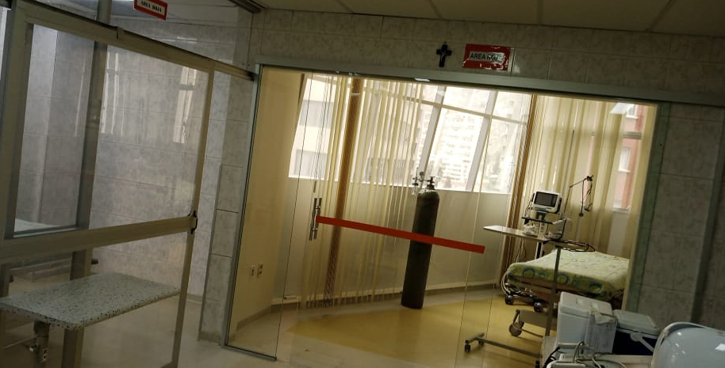
Seguro Social Universitario La Paz
LOGROS ALCANZADOS

Slide 31
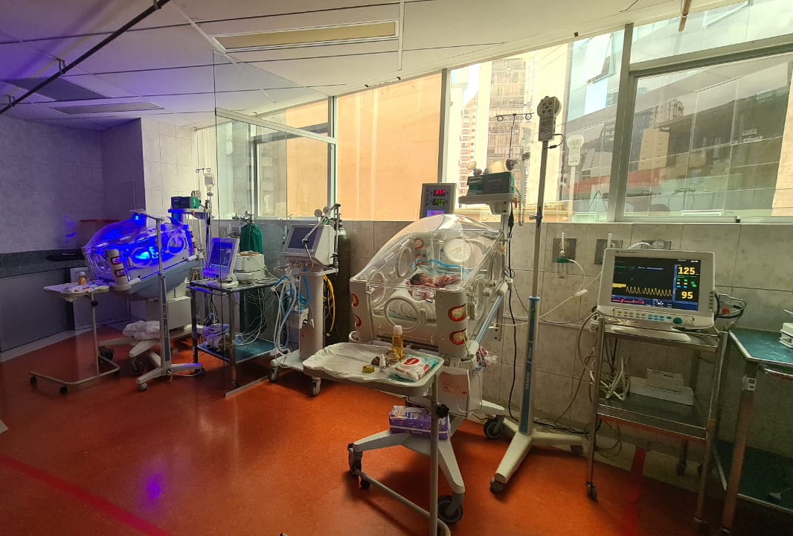
Seguro Social Universitario La Paz
LOGROS ALCANZADOS

Slide 32
Seguro Social Universitario La Paz
LOGROS ALCANZADOS
INVERSIÓN EN EQUIPAMIENTO
N° | EQUIPO HOSPITALARIO E INSTRUMENTAL MEDICO | CANTIDAD | PRECIO UNIT. | PRECIO TOTAL Bs.
1 | CAMILLA DE AMBULANCIA, MARCA GENESIS | 1 | 7.300,00 | 7.300,00
2 | VENTILADOR MECANICO; MARCA: HAMILTON MEDICAL; HAMILTON C-1; INDUSTRIA: SUIZA | 3 | 248.000,00 | 744.000,00
 | TOTAL EQUIPO HOSPITALARIO E INSTRUMENTAL MEDICO |  |  | 751.300,00
N° | MUEBLES Y ENSERES | CANTIDAD | PRECIO UNIT. | PRECIO TOTAL Bs.
1 | ESTANTE METALICO DE 5 NIVELES TIPO MECANO | 6 | 1.200,00 | 7.200,00
 | TOTAL MUEBLES Y ENSERES |  |  | 7.200,00
N° | EQUIPO DE COMPUTACION | CANTIDAD | PRECIO UNIT. | PRECIO TOTAL Bs.
1 | EQUIPO DE COMPUTACION CORE I7 - SEPTIMA GENERACION; MARCA: LENOVO; MODELO: THINKCENTRE M910 | 4 | 9.950,00 | 39.800,00
 | TOTAL EQUIPO DE COMPUTACION |  |  | 39.800,00
N° | OTRA MAQUINARIA Y EQUIPO | CANTIDAD | PRECIO UNIT. | PRECIO TOTAL Bs.
1 | GENERADORES DE OZONO; MARCA: LIFEOZ; MODELO: 5K; INDUSTRIA: BOLIVIANA | 4 | 4.400,00 | 17.600,00
2 | ESTUFA A GAS LICUADO GLP (CON GARRAFA); MARCA: BRIARA; INDUSTRIA: BRASILERA | 2 | 970,00 | 1.940,00
 | TOTAL OTRA MAQUINARIA Y EQUIPO |  |  | 19.540,00
N° | ACTIVOS INTANGIBLES | CANTIDAD | PRECIO UNIT. | PRECIO TOTAL Bs.
1 | PROGRAMA DE CAPTURA Y ADMINISTRACION DE IMÁGENES MEDICAS ENDOSCOPICAS; INDUSTRIA: SENEX | 1 | 12.000,00 | 12.000,00
 | TOTAL EQUIPO DE COMUNICACIÓN |  |  | 12.000,00
TOTAL |  |  |  | 822.640,00

Slide 33

Seguro Social Universitario La Paz
GESTIÓN ADMINISTRATIVA FINANCIERA

Slide 34
Seguro Social Universitario La Paz
EJECUCIÓN PRESUPUESTARIA DE INGRESOS (Preliminar)
RUBRO | DESCRIPCION | PROGRAMADO | EJECUTADO | Ejecución Porcentual | SALDO DE INGRESO
12000 | VENTA DE BIENES Y SERVICIOS DE LAS ADM. PUBLICAS | 1.215.868 | 914.639 | 75,23% | 301.229
15000 | OTROS SERVICIOS NO TRIBUTARIOS PROPIOS | 35.000 | 4.787 | 13,68% | 30.213
17000 | CONTRIBUCIONES A LA SEGURIDAD SOCIAL | 85.024.005 | 77.529.694 | 91,19% | 7.494.311
35000 | DISMINUCIÓN DE OTROS ACTIVOS FINANCIEROS | 8.001.002 | 8.001.002 | 100,00% | 0
39000 | INCREMENTO DE OTROS PASIVOS Y APORTES DE CAPITAL | 9.310.000 | 9.310.000 | 100,00% | 0
 | TOTALES | 103.585.875 | 95.760.122 | 92,45% | 7.825.753
FUENTE: Unidad de Presupuestos

Slide 35
Seguro Social Universitario La Paz
EJECUCIÓN PRESUPUESTARIA DE INGRESOS (PROYECTADO VS. EJECUTADO)
FUENTE: Unidad de Presupuestos

Slide 36
Seguro Social Universitario La Paz
COMPOSICIÓN DE APORTES
COMPOSICIÓN APORTES
 | 2021 | %
SUB TOTAL SECTOR ACTIVO: Aporte Patronal 10% | 69.460.304,34 | 92%
SUB TOTAL SECTOR PASIVO: Aporte 3% | 3.405.429,59 | 5%
TRASPASO DE APORTES | 2.499.509,90 | 3%
SUB TOTAL SEGUROS VOLUNTARIOS | 232.098,27 | 0%
Total Aportes | 75.597.342,10 | 100%
Transferencia al Ministerio de Salud 5% | 3.779.867,11
Transferencia a la ASSUS 0,5% | 377.986,71
FUENTE: Departamento de Seguros

Slide 37
Seguro Social Universitario La Paz
EJECUCIÓN PRESUPUESTARIA DE GASTOS (Preliminar)
COD. | DESCRIPCION | PROGRAMADO | EJECUTADO | Ejecución Porcentual | SALDO DE GASTO
10000 | SERVICIOS PERSONALES | 51.197.450 | 43.713.031 | 85,38% | 7.484.419
20000 | SERVICIOS NO PERSONALES | 17.696.933 | 17.046.657 | 96,33% | 650.276
30000 | MATERIALES Y SUMINISTROS | 17.392.967 | 16.937.558 | 97,38% | 455.409
40000 | ACTIVOS REALES | 1.050.258 | 790.040 | 75,22% | 260.218
50000 | ACTIVOS FINANCIEROS | - | - |  | 0
60000 | DEUDA PUBLICA Y DISMINUCION DE PASIVOS | 9.538.199 | 9.137.665 | 95,80% | 400.534
70000 | TRANSFERENCIAS | 3.897.744 | 3.407.466 | 87,42% | 490.278
90000 | OTROS GASTOS | 2.812.324 | 2.527.905 | 89,89% | 284.419
 | TOTAL | 103.585.875 | 93.560.322 | 90% | 10.025.553
FUENTE: Unidad de Presupuestos

Slide 38
Seguro Social Universitario La Paz
EJECUCIÓN PRESUPUESTARIA DE
GASTO (PROYECTADO VS. EJECUTADO)
FUENTE: Unidad de Presupuestos

Slide 39
Seguro Social Universitario La Paz
FLUJO DE CAJA
DETALLE | MONTO
Saldo al 31/DIC/20 | 65.989.474,03
Ingresos 2021 | 88.615.713,26
Pagos 2021 | 88.510.724,32
Saldo al 31/DIC/21 | 66.094.462,97
Efectivo | 104.988,94
FUENTE: Unidad de Tesorería

Slide 40
Seguro Social Universitario La Paz
CONTRATACIONES Y ADQUISICIONES
NORMA | MODALIDAD | DESCRIPCION | 2020 | 2021
D. S. Nº 0181 (y modificaciones) NB-SABS | COMPRAS MENORES DE Bs1.- hasta Bs50.000.- | COMPRAS MENORES GENERALES | 202 | 194
 |  | COMPRAS MENORES DE MEDICAMENTOS E INSUMOS | 130 | 106
 |  | COMPRAS MENORES HASTA Bs20.000.- TOTAL | 332 | 300
 |  | COMPRAS MENORES GENERALES SICOES | 20 | 25
 |  | COMPRAS DE MEDICAMENTOS E INSUMOS SICOES | 48 | 31
 |  | COMPRAS MENORES HASTA Bs50.000.- TOTAL SICOES | 68 | 56
 | ANPE Mayor a Bs50.000.- hasta 1.000.000.- | ANPE hasta Bs200.000 GENERALES | 7 | 17
 |  | ANPE hasta Bs200.000 MEDICAMENTOS | 2 | 7
 |  | ANPE hasta Bs200.000 TOTAL | 9 | 24
 |  | ANPE hasta Bs1.000.000 GENERALES | 8 | 10
 |  | ANPE hasta Bs1.000.000 MEDICAMENTOS | 7 | 7
 |  | ANPE hasta Bs1000.000 TOTAL | 15 | 17
 | LICITACIÓN PÚBLICA Mayor a Bs1.000.000.- | LICITACION PUBLICA NACIONAL GENERALES | 2 | 1
 |  | LICITACION PUBLICA NACIONAL MEDICAMENTOS | 2 | 3
 |  | LICITACIÓN PÚBLICA NACIONAL MAYOR a Bs1.000.000 TOTAL | 4 | 4
R/CE-09 V8 | OF | AUDITORIAS EXTERNAS |  | 2
 |  | OF TOTAL |  | 2
FUENTE: Unidad de Contrataciones

Slide 41
Seguro Social Universitario La Paz
CONTRATACIONES Y ADQUISICIONES
DESCRIPCION | 2020 | 2021
COMPRAS MENORES | 400 | 356
ANPE | 24 | 41
LICITACION PUBLICA NACIONAL | 4 | 4
OF | 0 | 2
TOTAL | 428 | 403
FUENTE: Unidad de Contrataciones

Slide 42
Seguro Social Universitario La Paz
LOGROS ALCANZADOS
Implementación del Módulo Seguimiento de Liquidaciones
Registro de trámite
Derivación y control del estado del trámite
Contratación de Consultorías para la realización de Auditoría Externa
Auditoría Externa a la Gestión 2018
Auditoría Externa al Promes del 2008 al 2020.
Fuente: página web institucional www.ssulapaz.org

Slide 43
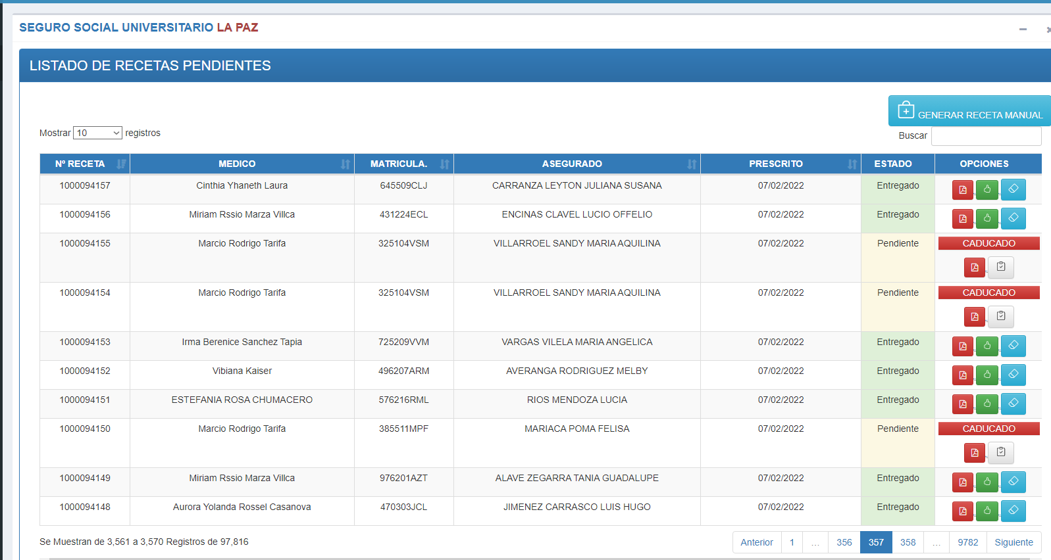
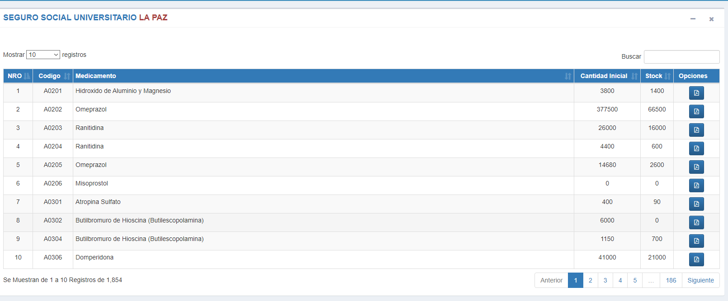
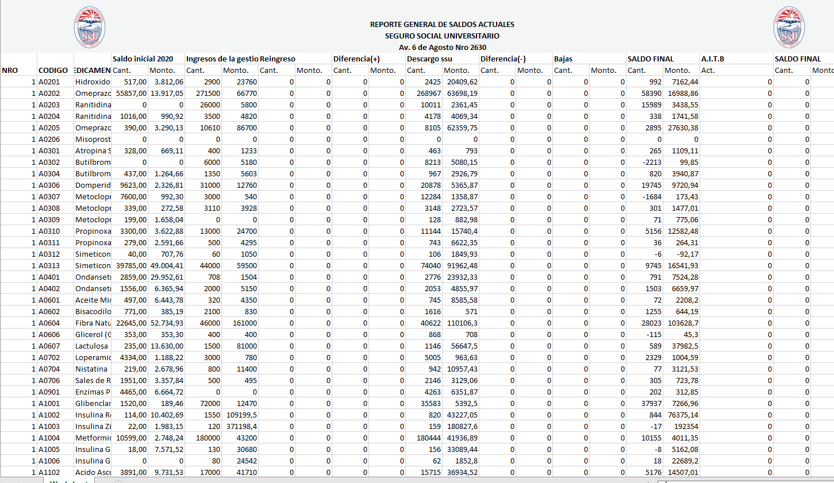
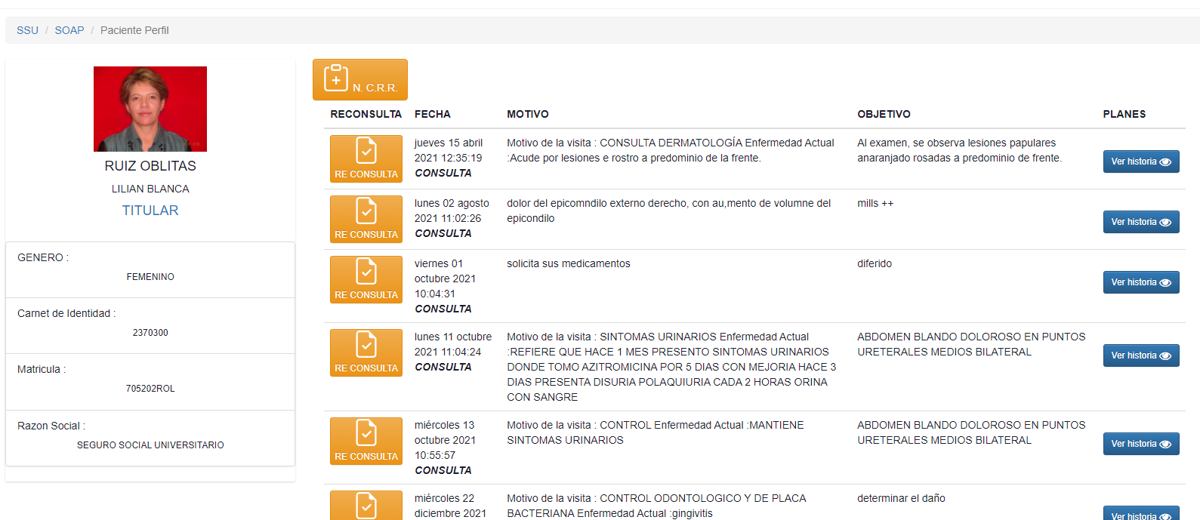
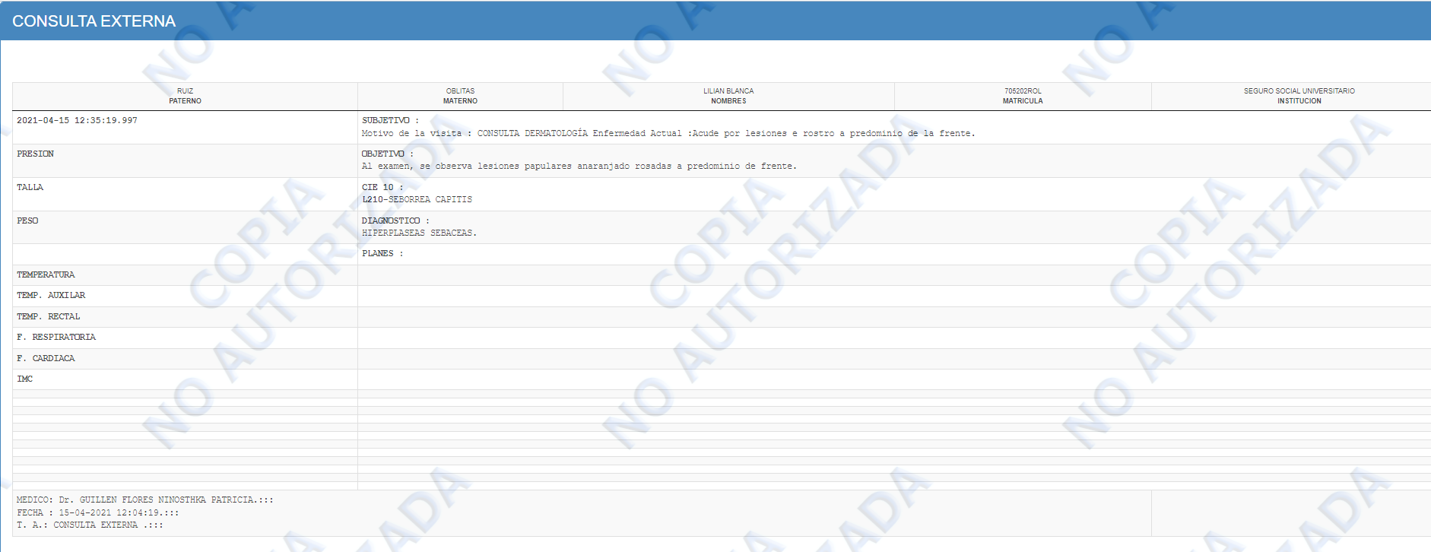
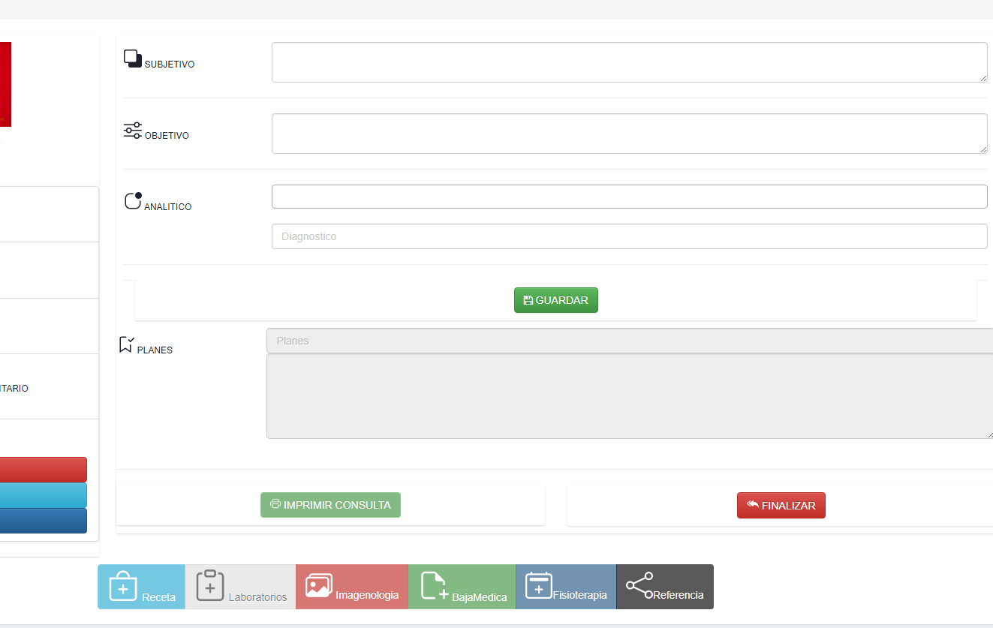
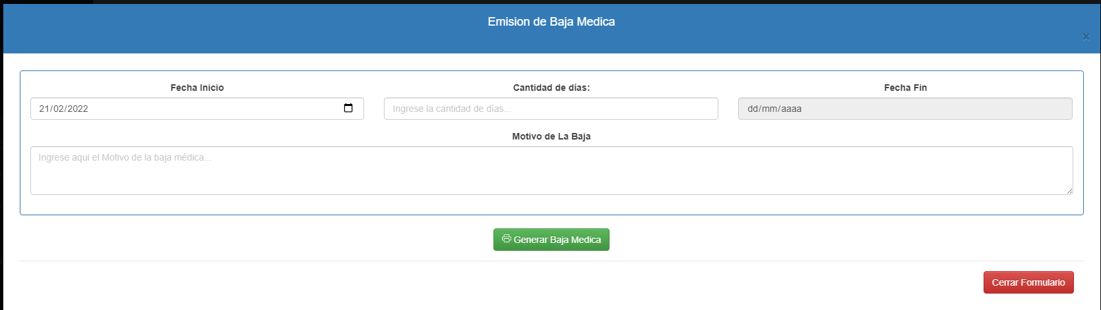
Seguro Social Universitario La Paz
SISTEMAS INFORMÁTICOS
LOGROS ALCANZADOS
Continuación del desarrollo del Sistema Integrado de Gestión Hospitalaria (S.I.G.H.O.), con la implementación de los módulos:
Módulo de Farmacia y Almacén de Medicamentos.
Módulo de Kardex Contable Valorado.
Módulo de Consulta Externa.
Módulo Historial Clínico Electrónico.
Módulo de Bajas Médicas en línea.
Fuente: Unidad de Tecnologías de Información

Slide 44
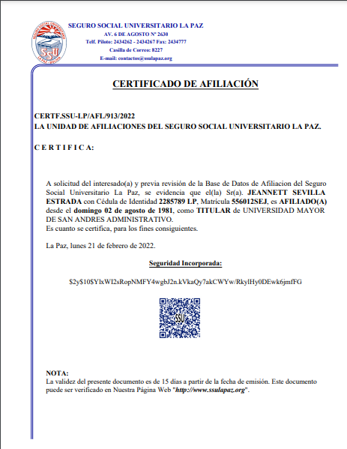
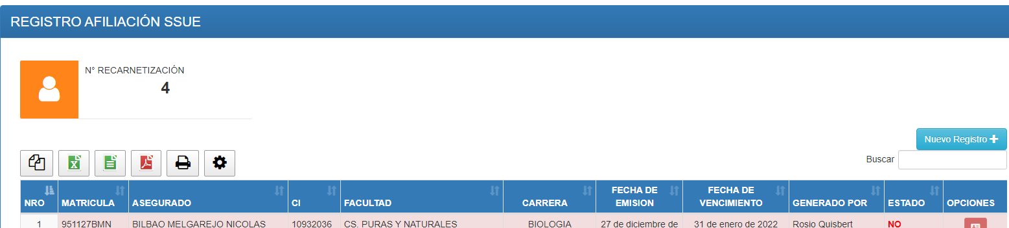
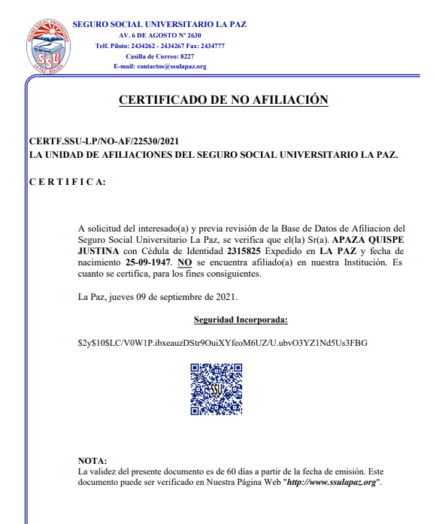
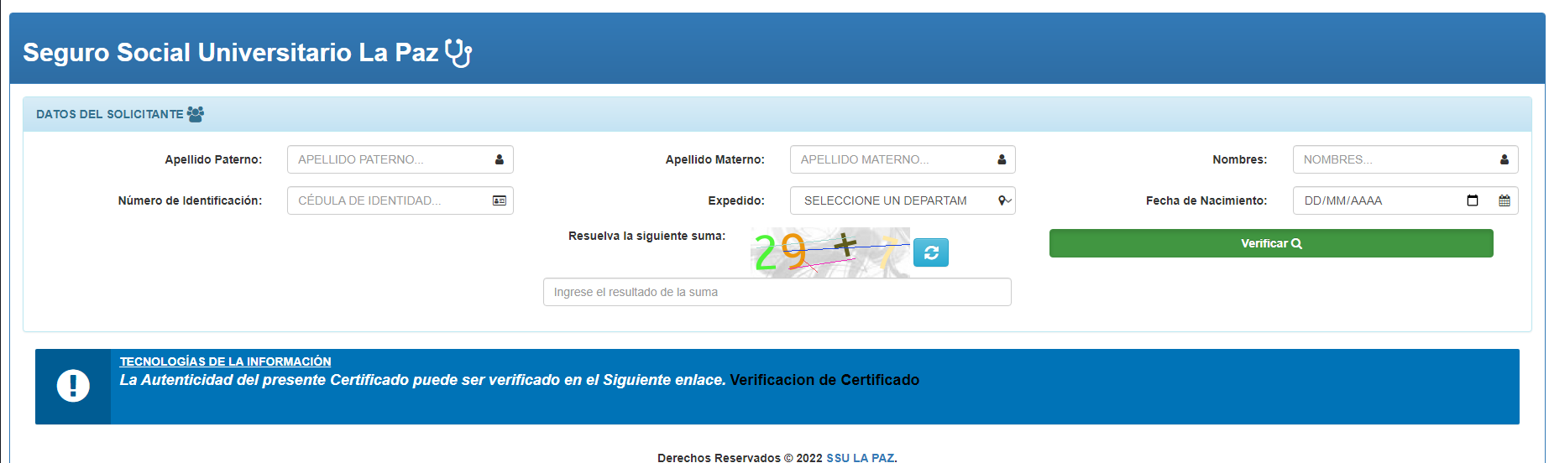
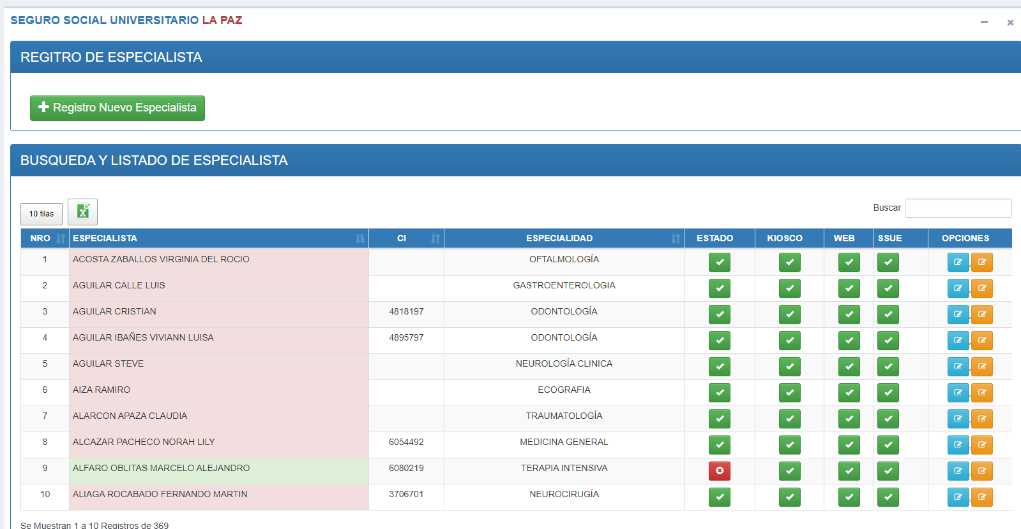
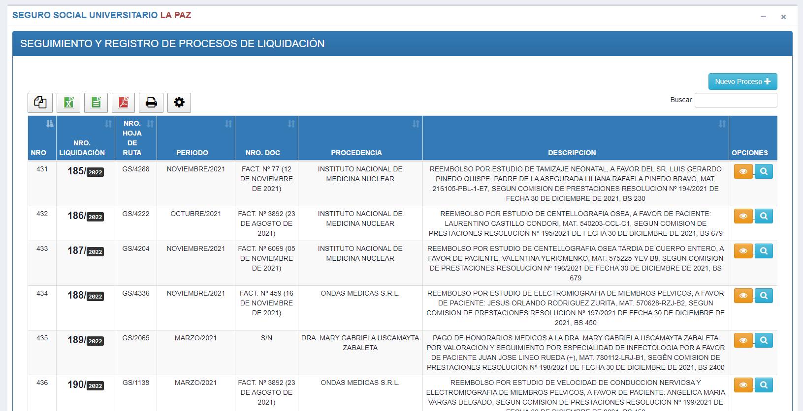
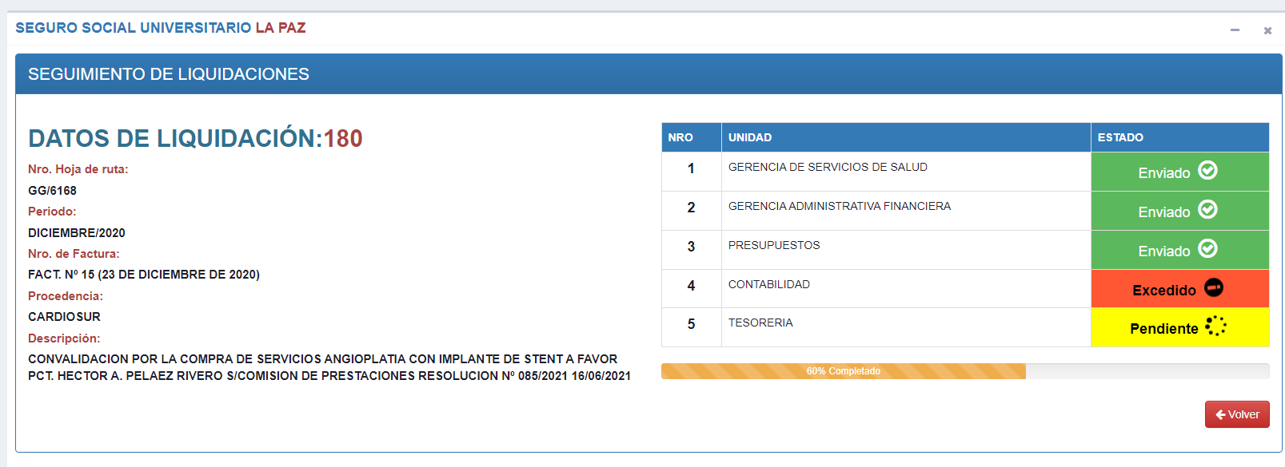
Seguro Social Universitario La Paz
SISTEMAS INFORMÁTICOS
LOGROS ALCANZADOS
Módulo de Afiliación de Estudiantes.
Módulo Certificado de Afiliación en línea
Módulo Administración de Médicos y Horarios.
Módulo de Programación de vacunas.
Módulo de Seguimiento de Documentos (Liquidaciones).
Fuente: Unidad de Tecnologías de Información

Slide 45
Seguro Social Universitario La Paz
AUDITORÍA INTERNA
N° | ACTIVIDADES
 | Auditorias por Mandato Legal
1 | Auditoría de Confiabilidad de los Registros y Estados Financieros, gestión 2020.
2 | Relevamiento de Información Específica sobre el Cumplimiento del Procedimiento para la Presentación Oportuna de la Declaración Jurada de Bienes y rentas en el Seguro Social Universitario La Paz, gestiones 2019 y 2020.
3 | Relevamiento de información Específica sobre la Posible Existencia Percepción de Sueldos por parte de los funcionarios del Seguro Social Universitario La Paz, gestión 2020.
 | Auditorias Especiales
4 | Auditoria Especial de Cumplimiento Control y Conciliación de datos Liquidados en las Planillas Salariales y los Registros Individuales de cada funcionario del Seguro Social Universitario La Paz, gestiones 2017, 2018, 2019 y 2020.
5 | Informe preliminar de auditoria especial sobre cumplimiento de deberes formales tributarios ante el Servicio de Impuestos Nacionales- Distrital La Paz - gestiones 2004 al 2010.

Slide 46
Seguro Social Universitario La Paz
ASESORÍA JURÍDICA
ACTIVIDAD OBJ. POA 2021 | INDICADOR GESTION 2021 | OBSERVACIONES
COACTIVOS FISCALES | 27 PROCESOS | 27 PROCESOS EN TRÁMITE
PROCESOS LABORALES | Nº PROCESOS | 10 PROCESOS EN TRÁMITE
COACTIVOS SOCIALES POR COBRO DE APORTES | 4 PROCESOS | 4 PROCESOS EN TRÁMITE.
COACTIVOS DE LA SEGURIDAD SOCIAL | 1 PROCESO | 1 PROCESO EN TRÁMITE
COACTIVOS SOCIALES POR PRESTACIONES | 8 PROCESOS | 7 DEMANDANTE SSU Y 1 DEMANDANTE CNS C/ SSU. 8 PROCESOS EN TRÁMITE
PENALES | 4 PROCESOS | 4 EN TRAMITE
DEMANDAS MINISTERIO DE TRABAJO | 12 PROCESOS | 6 CONCLUIDOS Y 6 EN TRAMITE
ACTIVIDAD OBJ. POA 2021 | INDICADOR GESTION 2021 | OBSERVACIONES
Ordinario civil de reivindicación de posesión (Edificio Becker) | 1 proceso | Proceso en trámite
Acciones de Amparos | 5 | 4 contra el SSU y 1 SSU c/ Sala Social Primera. En revisión en el tribunal Constitucional Plurinacional
Acciones de Libertad | 2 | En revisión en el tribunal Constitucional Plurinacional

Slide 47
Seguro Social Universitario La Paz
… el marco del equilibrio social y financiero, constituye el proceso de la reingeniería de motivación estructural para coadyuvar en la mejora continua de nuestros servicios…

Slide 48
Seguro Social Universitario La Paz
Gracias…

